Slide 1
과목_학년학기_단원 | suh_p_0501_01
차시명 | 02 ( )가 없는 혼합 계산을 알아볼까요(1)
파일명 | suh_p_0501_01_0002
검토 | 담당
수학팀 | 오승태
문서 HISTORY
번호 | 버전 | 문서 작성일 | 내용 비고 | 작성자 (내선번호) | 검토자
1 | V 1.0 | 2022.06.16 | 문서 발생 | 오승태
2 | V 1.0 | 2022.06.17 | 1차 검토 |  | 김윤희
3 | V 2.0 | 2022.06.21 | 1차 수정 | 오승태
4 | V 2.0 | 2022.06.21 | 2차 검토 |  | 김예림
5 | V 3.0 | 2022.06.22 | 2차 수정 | 오승태
6 | V 4.0 | 2022.06.28 | 3차 검토 및 수정 |  | 김예림
7
8
9
10
11

Slide 2
학습 단계 | 자료명 |  | 프레임 수 | 교과서 정보 | 파일명 | 자료 형태
도입 | 애니 | [도입 애니메이션] 나눔 장터 | 1 | 수학 12쪽, 수학 익힘 8~9쪽 | suh_p_0501_01_0002_101_1.html | Html5(애니)
도입 | 생각 열기 | [생각 열기] 나눔 장터에서 팔 책이 몇 권인지 알아보기 | 1 | 수학 12쪽, 수학 익힘 8~9쪽 | suh_p_0501_01_0002_102_1.html | Html5
도입 | 학습 목표 | 이번 시간에 배울 내용 | 1 |  | suh_p_0501_01_0002_103_1.html | Html5
전개 | 다지기 1 | [다지기 1] ( )가 없고 덧셈과 뺄셈이 섞여 있는 식을 세우고 계산 순서 알아보기 (1/2) | 1 | 수학 12쪽, 수학 익힘 8~9쪽 | suh_p_0501_01_0002_201_1.html | Html5
전개 | 개념확인 | [개념확인] ( )가 없고 덧셈과 뺄셈이 섞여 있는 식을 세우고 계산 순서 알아보기 (2/2) |  | 수학 12쪽, 수학 익힘 8~9쪽 | suh_p_0501_01_0002_201_2.html | Html5
전개 | 다지기 2 | [다지기 2] ( )가 없고 곱셈과 나눗셈이 섞여 있는 식을 세우고 계산 순서 알아보기 (1/2) | 1 | 수학 13쪽, 수학 익힘 8~9쪽 | suh_p_0501_01_0002_202_1.html | Html5
전개 | 개념 확인 | [개념확인] ( )가 없고 곱셈과 나눗셈이 섞여 있는 식을 세우고 계산 순서 알아보기 (2/2) |  | 수학 13쪽, 수학 익힘 8~9쪽 | suh_p_0501_01_0002_202_2.html | Html5
전개 | 키우기 | [키우기] 계산 순서를 나타내고 계산하기 | 1 | 수학 13쪽, 수학 익힘 8~9쪽 | suh_p_0501_01_0002_203_1.html | Html5
정리 | 핵심 정리 | 핵심 정리 | 1 |  | suh_p_0501_01_0002_301_1.html | Html5
정리 | 차시 예고 | 다음 시간에 배울 내용 | 1 |  | suh_p_0501_01_0002_302_1.html | Html5
평가 | 확인 문제 | 확인 문제 | 1 |  | suh_p_0501_01_0002_401_1.html | Html5
총 프레임 수 |  |  | 11

Slide 3


suh_p_0501_01_0002_101_1
Θ Description & Function
[애니 DVD 개발물]
초등학교 수학\3_001_2015개정\박만구 5-1\app\resource\contents\lesson01\ops\lesson01\video
[애니 게이트 참고 화면]
나눔 장터
완료
애니 파일명 | mm_51_1_01_02_01_ani.mp4

Slide 4




suh_p_0501_01_0002_102_1
Θ Description & Function
다음 그림의 상황에 대하여 이야기해 봅시다.
탭 이벤트
확대 버튼 및 풀 팝업창(다음 슬라이드)
답 칸 클릭하면 답 나타남. 정답 확인 버튼은 정답 가리기로 토글 됨.
#1
물음 1
물음 2
물음 3
내 책 33권 중 5권만 빼고 팔기
더 이상 읽지 않는 책을 나눈 경험을 이야기해 보세요.
동생 책 3권 팔기
어렸을 때 읽던 책을 사촌 동생에게 물려주었습니다.
완료
#2
#3
삽화 파일명 | SA51101.psd 초등수학(박만구) 컷 삽화 모음 5-1\수학\5-1-1단원\삽화

Slide 5


suh_p_0501_01_0002_102_1
Θ Description & Function
< 확대 버튼 클릭 시 나타나는 화면>
나는 나눔 장터에서 책을 팔기로 했어. 내 책장에 있는 책 33권 중 아끼는 책 5권만 빼고 팔려고 해. 동생도 자기 책 3권을 팔고 싶다고 들고 오네. 나눔 장터에서 팔 책은 몇 권일까?
완료
삽화 파일명 | SA51101.psd 초등수학(박만구) 컷 삽화 모음 5-1\수학\5-1-1단원\삽화

Slide 6
suh_p_0501_01_0002_102_1
Θ Description & Function
다음 그림의 상황에 대하여 이야기해 봅시다.
1. 답 칸 클릭하면 답 나타남. 정답 확인 버튼은 정답 가리기로 토글 됨.
물음 1
물음 2
물음 3
내 책 33권 중 5권만 빼고 팔기
구하려는 것은 무엇인가요?
동생 책 3권 팔기
나눔 장터에서 팔 책의 수입니다.
완료
#1
삽화 파일명 | SA51101.psd 초등수학(박만구) 컷 삽화 모음 5-1\수학\5-1-1단원\삽화

Slide 7
suh_p_0501_01_0002_102_1
Θ Description & Function
다음 그림의 상황에 대하여 이야기해 봅시다.
1. 답 칸 클릭하면 답 나타남. 정답 확인 버튼은 정답 가리기로 토글 됨.
물음 1
물음 2
물음 3
내 책 33권 중 5권만 빼고 팔기
알고 있는 것은 무엇인가요?
동생 책 3권 팔기
처음에 모은 책의 수는 33권입니다.
아끼는 책 5권을 뺐습니다.
동생이 가져온 책 3권을 더 팔려고 합니다.
완료
#1
삽화 파일명 | SA51101.psd 초등수학(박만구) 컷 삽화 모음 5-1\수학\5-1-1단원\삽화

Slide 8
suh_p_0501_01_0002_103_1
Θ Description & Function
#1
[이번 시간에 배울 내용]
1
이번 시간에는 무엇을 배울까요?
괄호가 없는 덧셈과 뺄셈의 혼합 계산, 괄호가 없는 곱셈과 나눗셈의 혼합 계산의 계산 순서를 설명할 수 있습니다.
혼합 계산을 계산 순서에 맞게 계산할 수 있습니다.
완료

Slide 9


suh_p_0501_01_0002_201_1
#1
Θ Description & Function
나눔 장터에서 팔 책은 몇 권인지 알아봅시다.
1. 나눔 장터 클릭하면 단어 설명하는 미니 팝업 뜸. (다음 슬라이드)
2. 그림 보기 버튼(5번 슬라이드)
3. 탭 이벤트
4. 답 칸 클릭하면 답 나타남. 정답 확인 버튼은 정답 가리기로 토글 됨.
#2
#3
물음 1
물음 2
물음 3
어떻게 구할 수 있을지 이야기해 보세요.
처음에 모은 책의 수에서 아끼는 책의 수를 빼고, 동생이 가져온 책의 수를 더하면 됩니다.
처음에 모은 책의 수와 동생이 가져와 추가한 책의 수의 합에서 아끼는 책의 수를 뺍니다.
완료
#4

Slide 10
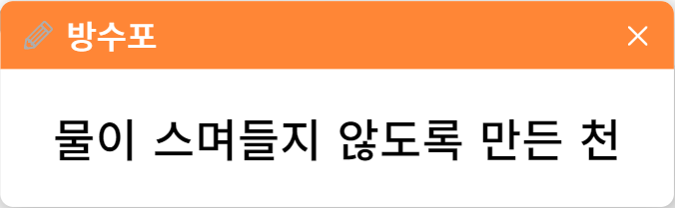
suh_p_0501_01_0002_201_1
Θ Description & Function
나눔 장터에서 팔 책은 몇 권인지 알아봅시다.
[나눔 장터 클릭 시 나타는 화면]
나눔 장터
물음 1
물음 2
물음 3
어떻게 구할 수 있을지 이야기해 보세요.
가정에서 쓰지 않는 물건을 필요한 사람에게 직접 팔 수 있도록 마련한 장터
처음에 모은 책의 수에서 아끼는 책의 수를 빼고, 동생이 가져온 책의 수를 더하면 됩니다.
완료

Slide 11


suh_p_0501_01_0002_201_1
Θ Description & Function
나눔 장터에서 팔 책은 몇 권인지 알아봅시다.
1. 말풍선 소스
2. 풀이 확인 버튼(다음 슬라이드)
3. 답 칸 클릭하면 답 나타남. 정답 확인 버튼은 정답 가리기로 토글 됨.
물음 1
물음 2
물음 3
나눔 장터에서 팔 책은 몇 권인지 하나의 식으로 나타내 보세요.
하나의 식으로는
어떻게 나타내지?
일이 일어난 순서를
생각하며 식으로
나타내면 어떨까?
#1
완료
33－5＋3＝31
#2
#3
삽화 파일명 | img_01.png 초등학교 수학\3_001_2015개정\박만구 5-1\app\resource\contents\lesson01\ops\lesson01\images\mm_51_1_01_03_02

Slide 12
suh_p_0501_01_0002_201_1
Θ Description & Function
나눔 장터에서 팔 책은 몇 권인지 알아봅시다.
[풀이 확인 버튼 클릭 시 나타나는 화면]
물음 1
물음 2
물음 3
나눔 장터에서 팔 책은 몇 권인지 하나의 식으로 나타내 보세요.
하나의 식으로는
어떻게 나타내지?
일이 일어난 순서를
생각하며 식으로
나타내면 어떨까?
풀이
완료
33－5＋3＝28＋3＝31
33－5＋3＝31

Slide 13
suh_p_0501_01_0002_201_1
Θ Description & Function
나눔 장터에서 팔 책은 몇 권인지 알아봅시다.
1. 답 칸 클릭하면 답 나타남. 정답 확인 버튼은 정답 가리기로 토글 됨.
물음 1
물음 2
물음 3
아래 식을 계산하는 순서를 말해 보세요.
33－5＋3＝31
덧셈과 뺄셈이 섞여 있는 식은 앞에서부터 차례대로 계산합니다.
완료
#1

Slide 14



suh_p_0501_01_0002_201_2
Θ Description & Function
나눔 장터에서 팔 책은 몇 권인지 알아봅시다.
개념 정리 학습창
2. 클릭 시 플레이어로 풀이 영상 재생됨. 풀이 영상 링크
https://e.tsherpa.co.kr/media/mediaframe3.aspx?mid=M202206251_800k.mp4
3. 정답 확인 버튼 없음
#1
덧셈과 뺄셈이 섞여 있는 식은 앞에서부터 차례대로 계산합니다.
#2
47－4＋12＝43＋12
47－4＋12＝55
완료
#3

Slide 15
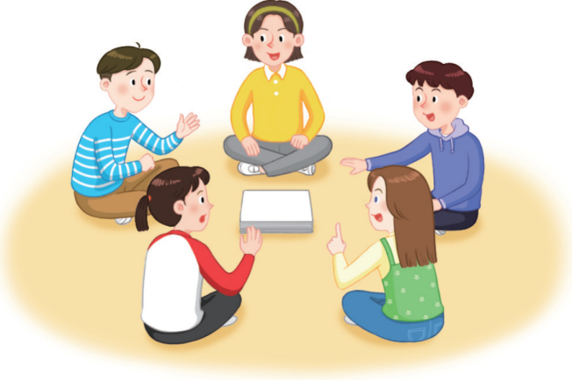
suh_p_0501_01_0002_202_1
Θ Description & Function
지우네 모둠은 나눔 장터에서 쓸 쿠폰을 만들려고 종이 40장을 5명이 똑같이 나누어 가졌습니다. 종이 한 장으로 쿠폰 6장을 만들 수 있다면 지우가 만들 수 있는 쿠폰은 몇 장인지 알아봅시다.
1. 탭 이벤트
#1
그림
물음 1
물음 2
물음 3
완료
삽화 파일명 | img_01.png 초등학교 수학\3_001_2015개정\박만구 5-1\app\resource\contents\lesson01\ops\lesson01\images\mm_51_1_01_04_01

Slide 16



suh_p_0501_01_0002_202_1
Θ Description & Function
지우네 모둠은 나눔 장터에서 쓸 쿠폰을 만들려고 종이 40장을 5명이 똑같이 나누어 가졌습니다. 종이 한 장으로 쿠폰 6장을 만들 수 있다면 지우가 만들 수 있는 쿠폰은 몇 장인지 알아봅시다.
1. 켄 캐릭터 사용. 캐릭터 또는 말줄임 버튼을 각각 클릭하면 상단에 말풍선과 함께 음성이 나옴 (다음 슬라이드)
2. 답 칸 클릭하면 답 나타남. 정답 확인 버튼은 정답 가리기로 토글 됨.
그림
물음 1
물음 2
물음 3
어떻게 구할 수 있을지 이야기해 보세요.
준비한 종이 수를 종이를 나누어 가진 사람 수로 나누고, 한 장의 종이로 만들 수 있는 쿠폰의 수를 곱하면 됩니다.
#1
완료
#2

Slide 17
suh_p_0501_01_0002_202_1
Θ Description & Function
지우네 모둠은 나눔 장터에서 쓸 쿠폰을 만들려고 종이 40장을 5명이 똑같이 나누어 가졌습니다. 종이 한 장으로 쿠폰 6장을 만들 수 있다면 지우가 만들 수 있는 쿠폰은 몇 장인지 알아봅시다.
[말줄임 버튼 클릭 시 나타나는 화면]
내레이션: 재클릭 시 말풍선이 사라지고 내레이션 멈춤.
그림
물음 1
물음 2
물음 3
어떻게 구할 수 있을지 이야기해 보세요.
내레이션: 캐릭터(켄, 남)
suh_p_0501_01_0002_202_1
먼저 무엇을 구해야 하지?
준비한 종이 수를 종이를 나누어 가진 사람 수로 나누고, 한 장의 종이로 만들 수 있는 쿠폰의 수를 곱하면 됩니다.
#1
먼저 무엇을
구해야 하지?
완료

Slide 18
suh_p_0501_01_0002_202_1
Θ Description & Function
지우네 모둠은 나눔 장터에서 쓸 쿠폰을 만들려고 종이 40장을 5명이 똑같이 나누어 가졌습니다. 종이 한 장으로 쿠폰 6장을 만들 수 있다면 지우가 만들 수 있는 쿠폰은 몇 장인지 알아봅시다.
1. 풀이 확인 버튼(다음 슬라이드)
2. 답 칸 클릭하면 답 나타남. 정답 확인 버튼은 정답 가리기로 토글 됨.
그림
물음 1
물음 2
물음 3
지우가 만들 수 있는 쿠폰은 몇 장인지 하나의 식으로 나타내 보세요.
40÷5×6＝48
완료
#1
#2

Slide 19
suh_p_0501_01_0002_202_1
Θ Description & Function
지우네 모둠은 나눔 장터에서 쓸 쿠폰을 만들려고 종이 40장을 5명이 똑같이 나누어 가졌습니다. 종이 한 장으로 쿠폰 6장을 만들 수 있다면 지우가 만들 수 있는 쿠폰은 몇 장인지 알아봅시다.
[풀이 확인 버튼 클릭 시 나타나는 화면]
그림
물음 1
물음 2
물음 3
지우가 만들 수 있는 쿠폰은 몇 장인지 하나의 식으로 나타내 보세요.
40÷5×6＝48
풀이
완료
40÷5×6＝8×6＝48

Slide 20
suh_p_0501_01_0002_202_1
Θ Description & Function
지우네 모둠은 나눔 장터에서 쓸 쿠폰을 만들려고 종이 40장을 5명이 똑같이 나누어 가졌습니다. 종이 한 장으로 쿠폰 6장을 만들 수 있다면 지우가 만들 수 있는 쿠폰은 몇 장인지 알아봅시다.
1. 답 칸 클릭하면 답 나타남. 정답 확인 버튼은 정답 가리기로 토글 됨.
그림
물음 1
물음 2
물음 3
아래 식을 계산하는 순서를 말해 보세요.
40÷5×6＝48
곱셈과 나눗셈이 섞여 있는 식은 앞에서부터 차례대로 계산합니다.
완료
#1

Slide 21
suh_p_0501_01_0002_202_2
Θ Description & Function
지우네 모둠은 나눔 장터에서 쓸 쿠폰을 만들려고 종이 40장을 5명이 똑같이 나누어 가졌습니다. 종이 한 장으로 쿠폰 6장을 만들 수 있다면 지우가 만들 수 있는 쿠폰은 몇 장인지 알아봅시다.
개념 정리 학습창
2. 클릭 시 플레이어로 풀이 영상 재생됨. 풀이 영상 링크
https://e.tsherpa.co.kr/media/mediaframe3.aspx?mid=M202206252_800k.mp4
3. 정답 확인 버튼 없음
#1
곱셈과 나눗셈이 섞여 있는 식은 앞에서부터 차례대로 계산합니다.
#2
36÷4×3＝9×3
36÷4×3＝27
완료
#3

Slide 22
suh_p_0501_01_0002_203_1
Θ Description & Function
계산 순서를 나타내고, 계산해 봅시다.
1. 답 칸 클릭 시 같이 나타남. 처음에는 보이지 않음.
2. 풀이 확인 팝업창(다음 슬라이드)
3. 답 칸 클릭하면 답 나타남. 정답 확인 버튼은 정답 가리기로 토글 됨.
34＋6－15＝
25
15×6÷9＝
10
#1
①
①
②
②
완료
#2
#3

Slide 23
suh_p_0501_01_0002_203_1
Θ Description & Function
계산 순서를 나타내고, 계산해 봅시다.
[풀이 확인 버튼 클릭 시 나타나는 화면]
풀이
34＋6－15＝
25
15×6÷9＝
10
34＋6－15＝40－15
34＋6－15＝25
15×6÷9＝90÷9
15×6÷9＝10
①
①
①
①
②
②
②
②
완료

Slide 24
suh_p_0501_01_0002_301_1
Θ Description & Function
핵심 정리
1. 답 칸 클릭 시 같이 나타남. 처음에는 보이지 않음.
2. 정답 확인 버튼 없음. 답 칸 클릭하면 답 나타나기
[ ( )가 없는 혼합 계산 알아보기(1)]
( )가 없으면 에서부터 차례로 계산합니다.
앞
36－8＋12＝
40
72÷12×3＝
18
#1
①
①
완료
②
②
#2

Slide 25


suh_p_0501_01_0002_302_1
Θ Description & Function
#1
[다음 시간에 배울 내용]
1
다음 시간에는 무엇을 배울까요?
( )가 없는 혼합 계산을 알아볼까요(2)
14~15쪽
10~11쪽
완료

Slide 26
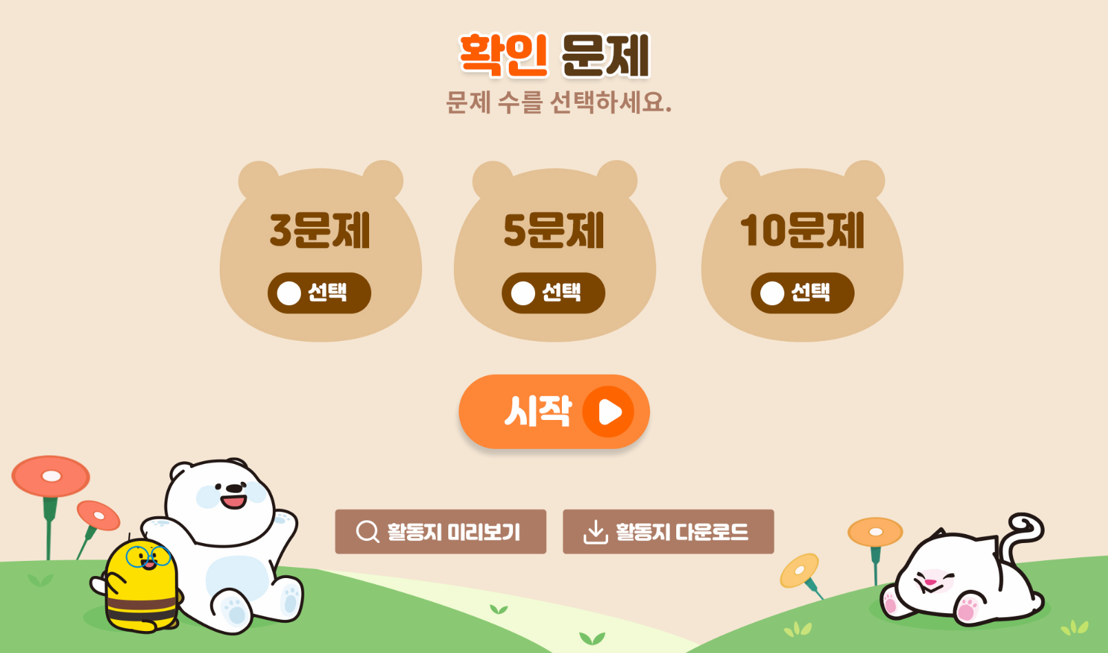
suh_p_0501_01_0002_401_1
Θ Description & Function
#1
[확인 문제] 게이트
활동지 다운로드 버튼. 다운로드 되는 파일은 5~6학년군_수학(박)5-1_확인문제_1_02차시.hwp
활동지 다운로드 버튼은 게이트 화면에만 있음
#2~3
완료

Slide 27
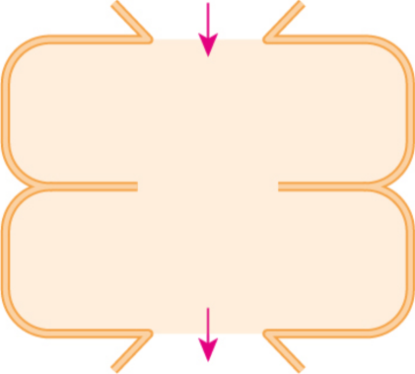
suh_p_0501_01_0002_401_1
Θ Description & Function
문제 1
문제 2
문제 3
문제 4
문제 5
문제 6
문제 7
문제 8
문제 9
문제 10
풀이 확인 버튼(다음 슬라이드)
2. 답 칸 클릭하면 답 나타남. 정답 확인 버튼은 정답 가리기로 토글 됨.
아래와 같은 마법 상자에 어떤 수를 넣으면 새로운 수가 나옵니다. 이 상자에 40을 넣으면 얼마가 나올지 구하시오.
40
÷5
×12
완료
96
#1
#2
삽화 파일명 | bg.svg / 이미지 내 텍스트 새로 써주세요. 초등학교 수학\3_001_2015개정\박만구 5-1\app\resource\contents\lesson01\ops\lesson01\images\mm_51_1_01_06_02

Slide 28
suh_p_0501_01_0002_401_1
Θ Description & Function
문제 1
문제 2
문제 3
문제 4
문제 5
문제 6
문제 7
문제 8
문제 9
문제 10
[풀이 확인 버튼 클릭 시 나타나는 화면]
아래와 같은 마법 상자에 어떤 수를 넣으면 새로운 수가 나옵니다. 이 상자에 40을 넣으면 얼마가 나올지 구하시오.
40
풀이
÷5
40÷5×12＝8×12
40÷5×12＝96
×12
①
완료
②
96

Slide 29





suh_p_0501_01_0002_401_1
Θ Description & Function
문제 1
문제 2
문제 3
문제 4
문제 5
문제 6
문제 7
문제 8
문제 9
문제 10
1. O, X기능(클릭음 있음)
2. 이너 버튼(2 페이지)
3. 풀이 확인 팝업창(다음 슬라이드)
4. 답 칸 클릭하면 답 나타남. 정답 확인 버튼은 정답 가리기로 토글 됨.
계산식 42÷6×3을 이용하는 문제를 만들고 답을 구하려고 합니다. 물음에 답하시오.
알맞은 말이나 수에 표 하시오.
#1
지호네 반 학생 ( 42, 6 )명을 ( 6, 3 )명씩 모둠으로
나누어 놀이를 하려고 합니다. 각 ( 학생, 모둠)에게 색종이를 3장씩 나누어 주려면 필요한 색종이는 몇 장일까요?
완료
#3
#2
#4

Slide 30
suh_p_0501_01_0002_401_1
Θ Description & Function
문제 1
문제 2
문제 3
문제 4
문제 5
문제 6
문제 7
문제 8
문제 9
문제 10
[풀이 확인 버튼 클릭 시 나타나는 화면]
계산식 42÷6×3을 이용하는 문제를 만들고 답을 구하려고 합니다. 물음에 답하시오.
알맞은 말이나 수에 표 하시오.
지호네 반 학생 ( 42, 6 )명을 ( 6, 3 )명씩 모둠으로
나누어 놀이를 하려고 합니다. 각 ( 학생, 모둠)에게 색종이를 3장씩 나누어 주려면 필요한 색종이는 몇 장일까요?
풀이
완료
42를 6으로 나눈 후 3을 곱하는 문제를 만듭니다.

Slide 31


suh_p_0501_01_0002_401_1
Θ Description & Function
문제 1
문제 2
문제 3
문제 4
문제 5
문제 6
문제 7
문제 8
문제 9
문제 10
1. 풀이 확인 팝업창(다음 슬라이드)
2. 답 칸 클릭하면 답 나타남. 정답 확인 버튼은 정답 가리기로 토글 됨.
계산식 42÷6×3을 이용하는 문제를 만들고 답을 구하려고 합니다. 물음에 답하시오.
앞에서 만든 문제의 답을 구해 보시오.
21
장
완료
#1
#2

Slide 32
suh_p_0501_01_0002_401_1
Θ Description & Function
문제 1
문제 2
문제 3
문제 4
문제 5
문제 6
문제 7
문제 8
문제 9
문제 10
[풀이 확인 버튼 클릭 시 나타나는 화면]
계산식 42÷6×3을 이용하는 문제를 만들고 답을 구하려고 합니다. 물음에 답하시오.
앞에서 만든 문제의 답을 구해 보시오.
풀이
21
장
42÷6×3＝7×3
36÷4×3＝21
①
완료
②

Slide 33

suh_p_0501_01_0002_401_1
Θ Description & Function
문제 1
문제 2
문제 3
문제 4
문제 5
문제 6
문제 7
문제 8
문제 9
문제 10
1. 풀이 확인 팝업창(다음 슬라이드)
2. 답 칸 클릭하면 답 나타남. 정답 확인 버튼은 정답 가리기로 토글 됨.
안에 알맞은 수를 써넣으시오.
98－ ＋42＝54
86
완료
#1
#2

Slide 34

suh_p_0501_01_0002_401_1
Θ Description & Function
문제 1
문제 2
문제 3
문제 4
문제 5
문제 6
문제 7
문제 8
문제 9
문제 10
1. 풀이 확인 팝업창(다음 슬라이드)
2. 답 칸 클릭하면 답 나타남. 정답 확인 버튼은 정답 가리기로 토글 됨.
안에 알맞은 수를 써넣으시오.
98－ ＋42＝54
86
풀이
98－ ＋42＝54
98－ ＝12
＝86
완료

Slide 35
suh_p_0501_01_0002_401_1
Θ Description & Function
문제 1
문제 2
문제 3
문제 4
문제 5
문제 6
문제 7
문제 8
문제 9
문제 10
1. 손가락 버튼 클릭 시 정답 이미지 나타남. 손가락 깜박이는 효과 있음.
2. 답 칸 클릭하면 답 나타남. 정답 확인 버튼은 정답 가리기로 토글 됨.
안에 알맞은 수를 써넣으시오.
23＋19－16＝ －16＝
42
26
71－28＋45＝ ＋45＝
43
88
완료
#1
#2

Slide 36
suh_p_0501_01_0002_401_1
Θ Description & Function
문제 1
문제 2
문제 3
문제 4
문제 5
문제 6
문제 7
문제 8
문제 9
문제 10
[풀이 확인 버튼 클릭 시 나타나는 화면]
안에 알맞은 수를 써넣으시오.
23＋19－16＝ －16＝
42
26
71－28＋45＝ ＋45＝
43
88
풀이
23＋19－16＝42－16
23＋19－16＝26
71－28＋45＝43＋45
23＋19－16＝88
①
①
완료
②
②

Slide 37

suh_p_0501_01_0002_401_1
Θ Description & Function
문제 1
문제 2
문제 3
문제 4
문제 5
문제 6
문제 7
문제 8
문제 9
문제 10
1. 손가락 버튼 클릭 시 파란색 동그라미 나타남. 처음에는 보이지 않음. 손가락 깜박이는 효과 있음.
2. 풀이 확인 버튼(다음 슬라이드)
3. 답 칸 클릭하면 답 나타남. 정답 확인 버튼은 정답 가리기로 토글 됨.
가장 먼저 계산해야 하는 부분에 표 하시오.
45÷9×2
#1
완료
#2
#3

Slide 38
suh_p_0501_01_0002_401_1
Θ Description & Function
문제 1
문제 2
문제 3
문제 4
문제 5
문제 6
문제 7
문제 8
문제 9
문제 10
[풀이 확인 버튼 클릭 시 나타나는 화면]
가장 먼저 계산해야 하는 부분에 표 하시오.
45÷9×2
풀이
완료
곱셈과 나눗셈이 섞여 있는 식은 앞에서부터 차례대로 계산합니다.

Slide 39




suh_p_0501_01_0002_401_1
Θ Description & Function
문제 1
문제 2
문제 3
문제 4
문제 5
문제 6
문제 7
문제 8
문제 9
문제 10
1. 풀이 확인 버튼(다음 슬라이드)
2. 답 칸 클릭하면 답 나타남. 정답 확인 버튼은 정답 가리기로 토글 됨.
남학생이 24명, 여학생이 17명 있습니다. 그중에서 모자를 쓰지 않은 학생은 29명입니다. 모자를 쓴 학생은 몇 명인지 하나의 식으로 나타내 구해 보시오.
24＋17－29＝12
12
명
완료
#1
#2

Slide 40
suh_p_0501_01_0002_401_1
Θ Description & Function
문제 1
문제 2
문제 3
문제 4
문제 5
문제 6
문제 7
문제 8
문제 9
문제 10
[풀이 확인 버튼 클릭 시 나타나는 화면]
남학생이 24명, 여학생이 17명 있습니다. 그중에서 모자를 쓰지 않은 학생은 29명입니다. 모자를 쓴 학생은 몇 명인지 하나의 식으로 나타내 구해 보시오.
풀이
24＋17－29＝12
(모자를 쓴 학생 수)
＝(전체 학생 수)－(모자를 쓰지 않은 학생 수)
＝(남학생 수)＋(여학생 수)－(모자를 쓰지 않은 학생 수)
＝24＋17－29＝41－29＝12(명)
12
명
완료

Slide 41
suh_p_0501_01_0002_401_1
Θ Description & Function
문제 1
문제 2
문제 3
문제 4
문제 5
문제 6
문제 7
문제 8
문제 9
문제 10
1. 풀이 확인 팝업창(다음 슬라이드)
2. 답 칸 클릭하면 답 나타남. 정답 확인 버튼은 정답 가리기로 토글 됨.
계산해 보시오.
47－4＋12＝
55
56＋5－13＝
48
14
27
16×7÷8＝
36÷4×3＝
완료
#1
#2

Slide 42
suh_p_0501_01_0002_401_1
Θ Description & Function
문제 1
문제 2
문제 3
문제 4
문제 5
문제 6
문제 7
문제 8
문제 9
문제 10
[풀이 확인 버튼 클릭 시 나타나는 화면1]
1. 이너 버튼(2 페이지)
계산해 보시오.
47－4＋12＝
55
56＋5－13＝
48
풀이
47－4＋12＝43＋12
27－4＋12＝55
56＋5－13＝61－13
27－4＋12＝48
①
①
14
27
16×7÷8＝
36÷4×3＝
②
②
완료
#1

Slide 43
suh_p_0501_01_0002_401_1
Θ Description & Function
문제 1
문제 2
문제 3
문제 4
문제 5
문제 6
문제 7
문제 8
문제 9
문제 10
[풀이 확인 버튼 클릭 시 나타나는 화면1]
계산해 보시오.
47－4＋12＝
55
56＋5－13＝
48
풀이
36÷4×3＝9×3
36÷4×3＝27
16×7÷8＝112÷8
16×7÷8＝14
①
①
14
27
16×7÷8＝
36÷4×3＝
②
②
완료

Slide 44
suh_p_0501_01_0002_401_1
Θ Description & Function
문제 1
문제 2
문제 3
문제 4
문제 5
문제 6
문제 7
문제 8
문제 9
문제 10
1. 풀이 확인 팝업창(다음 슬라이드)
2. 답 칸 클릭하면 답 나타남. 정답 확인 버튼은 정답 가리기로 토글 됨.
안에 알맞은 수를 써넣으시오.
45＋66－37＝
74
111
74
완료
#2

Slide 45
suh_p_0501_01_0002_401_1
Θ Description & Function
문제 1
문제 2
문제 3
문제 4
문제 5
문제 6
문제 7
문제 8
문제 9
문제 10
1. 풀이 확인 팝업창(다음 슬라이드)
2. 답 칸 클릭하면 답 나타남. 정답 확인 버튼은 정답 가리기로 토글 됨.
민수는 위인전 43권, 과학책 5권을 가지고 있습니다. 그중에서 4권을 친구에게 빌려줬습니다. 민수에게 남은 책은 몇 권인지 하나의 식으로 나타내 구해 보시오.
43＋5－4＝44
44
권
완료
#1
#2

Slide 46
suh_p_0501_01_0002_401_1
Θ Description & Function
문제 1
문제 2
문제 3
문제 4
문제 5
문제 6
문제 7
문제 8
문제 9
문제 10
[풀이 확인 버튼 클릭 시 나타나는 화면]
민수는 위인전 43권, 과학책 5권을 가지고 있습니다. 그중에서 4권을 친구에게 빌려줬습니다. 민수에게 남은 책은 몇 권인지 하나의 식으로 나타내 구해 보시오.
풀이
43＋5－4＝44
(민수에게 남은 책의 수)
＝(민수가 가지고 있던 책의 수)－(친구에게 빌려준 책의 수)
＝(위인전 책의 개수)＋(과학책 개수)－(친구에게 빌려준 책의 수)
＝43＋5－4＝48－4＝44(권)
44
권
완료

Slide 47
suh_p_0501_01_0002_401_1
Θ Description & Function
문제 1
문제 2
문제 3
문제 4
문제 5
문제 6
문제 7
문제 8
문제 9
문제 10
답 칸 클릭하면 답 나타남. 정답 확인 버튼은 정답 가리기로 토글 됨.
정호네 모둠은 나눔 장터에서 쓸 쿠폰을 만들려고 종이 40장을 5명이 똑같이 나누어 가졌습니다. 종이 한 장으로 쿠폰 8장을 만들 수 있다면 한 사람이 만들 수 있는 쿠폰은 몇 장인지 하나의 식으로 나타내 구해 보시오.
40÷5×8＝64
64
장
완료
#1

Slide 48
suh_p_0501_01_0002_401_1
Θ Description & Function
문제 1
문제 2
문제 3
문제 4
문제 5
문제 6
문제 7
문제 8
문제 9
문제 10
[풀이 확인 버튼 클릭 시 나타나는 화면]
정호네 모둠은 나눔 장터에서 쓸 쿠폰을 만들려고 종이 40장을 5명이 똑같이 나누어 가졌습니다. 종이 한 장으로 쿠폰 8장을 만들 수 있다면 한 사람이 만들 수 있는 쿠폰은 몇 장인지 하나의 식으로 나타내 구해 보시오.
40÷5×8＝64
풀이
종이 40장을 5명이 똑같이 나누어 가진 후 종이 한 장당 쿠폰 8장을 만들 수 있으므로 40÷5×8＝8×8＝64(장)입니다.
완료
64
장

Slide 49

suh_p_0501_01_0002_401_1
Θ Description & Function
문제 1
문제 2
문제 3
문제 4
문제 5
문제 6
문제 7
문제 8
문제 9
문제 10
[칭찬하기 클릭 시 화면]
1. 칭찬하기 버튼 클릭 시 나타나는 텍스트는 아래 3가지 랜덤으로 반영(3가지 중 1개 랜덤)
→노력해줘서 고마워!
→정말 대단해!
→네가 참 자랑스러워!
정호네 모둠은 나눔 장터에서 쓸 쿠폰을 만들려고 종이 40장을 5명이 똑같이 나누어 가졌습니다. 종이 한 장으로 쿠폰 8장을 만들 수 있다면 한 사람이 만들 수 있는 쿠폰은 몇 장인지 하나의 식으로 나타내 구해 보시오.
#1
40÷5×8＝64
풀이
종이 40장을 5명이 똑같이 나누어 가진 후 종이 한 장당 쿠폰 8장을 만들 수 있으므로 40÷5×8＝8×8＝64(장)입니다.
완료
64
장

